Slide 1



Σύντομη Παρουσίαση
ΙΟΑΝΝΙΝΑ Τown Solutions
Ειρήνη Μουσελλή - Υπεύθυνη απαιτήσεων χρήστη
Ευτυχία Κιάφα - Υπεύθυνη σχεδιασμού διαδραστικού συστήματος
Γρηγορία Νικήτα- Υπεύθυνη Ανάπτυξης και Εξομοίωσης
Σάββας Κωστούδας- Υπεύθυνος Αξιολόγησης και Αποτίμησης
Ανέστης Κυρκενίδης - Συντονιστής Ομάδας

Slide 2
Περιεχόμενα Παρουσίασης:
0. Βασική ιδέα
1. Απαιτήσεις χρηστών και σκοπιμότητα διαδραστικής παρέμβασης
2.Τελική σχεδίαση διαδραστικής παρέμβασης
3. Αποτίμηση εφαρμογής
4. Παρουσίαση διαδραστικής παρέμβασης
5. Παραδείγματα εξομοίωσης

Slide 3
Βασική ιδέα
Η πρόταση της ομάδας μας για το εγχείρημα ΙΟΑΝΝΙΝΑ 2020 είναι η ανάπτυξη μιας εφαρμογής για τον τομέα των βλαβών/καταστροφών και εκτάκτων αναγκών της πόλης.

Slide 4
1.ΑΠΑΙΤΗΣΕΙΣ ΧΡΗΣΤΩΝ ΚΑΙ ΣΚΟΠΙΜΟΤΗΤΑ ΔΙΑΔΡΑΣΤΙΚΗΣ ΠΑΡΕΜΒΑΣΗΣ

Slide 5
Μέσω της εφαρμογής θα επιτυγχάνεται:
Καταπολέμιση γραφειοκρατίας
Διαφάνεια
Συλλογικότητα
Συμμετοχή στα κοινά
Καλύτερη ποιότητα ζωής
Ασφαλέστερες υποδομές
Διευκόλυνση ανθρώπων Αμέα
Αποτελεσματικότερη αυτοδιοίκηση και συννενοήση με τις τοπικές αρχές

Slide 6
Πρωτεύοντες χρήστες: Δημότες
Εξοικονόμηση χρόνου για την αποστολή των αιτημάτων
Μείωση του κόστους καθώς μέχρι τώρα υπάρχει τηλεφωνική χρέωση για την υποδοχή ενός αιτήματος ή κόστος μετακίνησης στην υπηρεσία
Ενίσχυση συμμετοχικότητας των νέων και του αισθήματος ευθύνης
Εξοικείωση των ατόμων τρίτης ηλικίας με την τεχνολογία
Διευκόλυνση ανθρώπων ΑΜΕΑ

Slide 7
Δευτερεύοντες: Οι εργαζόμενοι των δημοτικών αρχών
Αποφυγή συνωστισμού στα κτήρια των υπηρεσιών
Μείωση των τηλεφωνημάτων
Ευκολότερη η ενημέρωση των υπηρεσιών για επείγοντα θέματα
Δυνατότητα αποστολής μαζικών ενημερώσεων μέσω των ειδοποιήσεων της εφαρμογής

Slide 8
Τριτεύοντες: Δημοτικά στελέχη
Κατανόηση των αναγκών, των αδυναμιών και των δυσλειτουργιών του δήμου μέσω των στατιστικών της εφαρμογής
Ευκολότερη λήψη αποφάσεων

Slide 9
2.ΤΕΛΙΚΗ ΣΧΕΔΙΑΣΗ ΔΙΑΔΡΑΣΤΙΚΗΣ ΠΑΡΕΜΒΑΣΗΣ

Slide 10
Μέσω του κινητού τηλεφώνου δίδεται η τοποθεσία από πολίτες που καταθέτουν σε πραγματικό χρόνο προβλήματα που συναντούν στην καθημερινότητα τους.
Κατηγορίες προβλημάτων (τεχνικές εργασίες,φωτισμός,ατυχήματα,απομάκρυνση ογκώδων αντικειμένων κλπ).
Δίδεται σύντομη περιγραφή του προβλήματος ή και φωτογραφία απο το σημείο και η εφαρμογή κρατά ενήμερο τον πολίτη για κάθε στάδιο εξέλιξης.
Μερικές δευτερεύουσες λειτουργίες είναι η ενημέρωση του πολίτη για τα νέα του δήμου, για τυγχόν έκτακτες καταστάσεις και η προβολή στατιστικών στοιχείων για παροχή διαφάνειας.

Slide 11


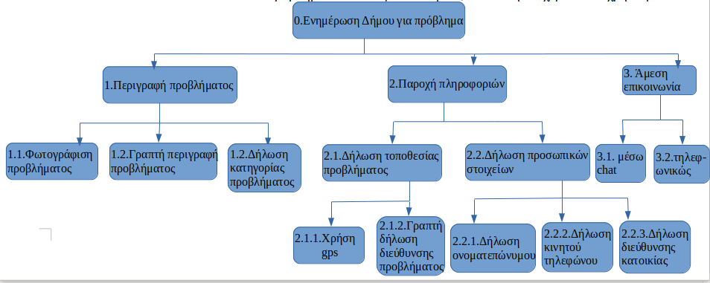
ΣΤΟΧΟΣ 1: ΕΝΗΜΕΡΩΣΗ ΔΗΜΟΥ ΓΙΑ ΠΡΟΒΛΗΜΑ
Πλάνα:
Π0: 1, 2.1.1, 2.2
Π1: 1, 2.1.2, 2.2 όταν δεν είναι δυνατή η εύρεση της ακριβούς διεύθυνσης στον χάρτη.
Π2: 3 όταν το πρόβλημα είναι επείγον. 3.1 ή 3.2, είναι στην ευχέρεια του χρήστη

Slide 12
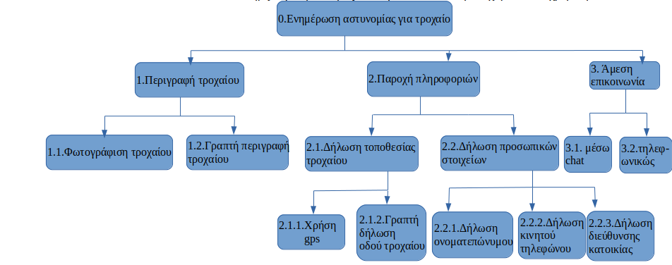
ΣΤΟΧΟΣ 2: ΕΝΗΜΕΡΩΣΗ ΑΣΤΥΝΟΜΙΑΣ ΓΙΑ ΤΡΟΧΑΙΟ
Πλάνα:
Π0: 1, 2.1.1, 2.2
Π1: 1, 2.1.2, 2.2 όταν δεν είναι δυνατή η εύρεση της ακριβούς διεύθυνσης στον χάρτη.
Π2: 3 όταν υπήρξε τραυματισμός. 3.1 ή 3.2, είναι στην ευχέρεια του χρήστη

Slide 13
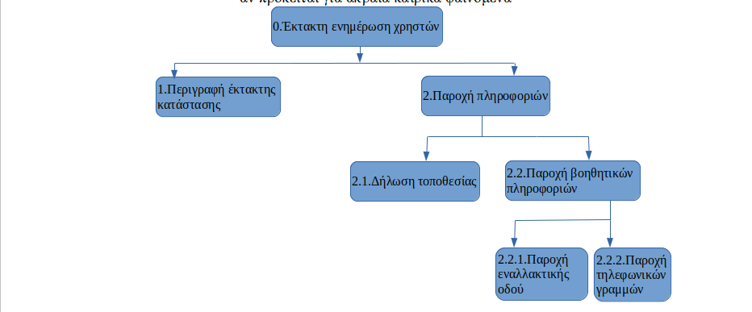
ΣΤΟΧΟΣ 3: ΕΚΤΑΚΤΗ ΕΝΗΜΕΡΩΣΗ ΧΡΗΣΤΩΝ
Πλάνα:
Π0: 1, 2.1, 2.2.1 αν πρόκειται για κλειστή οδό λόγω έργων/ατυχήματος
Π1: 1, 2.2.2αν πρόκειται για ακραία καιρικά φαινόμενα

Slide 14
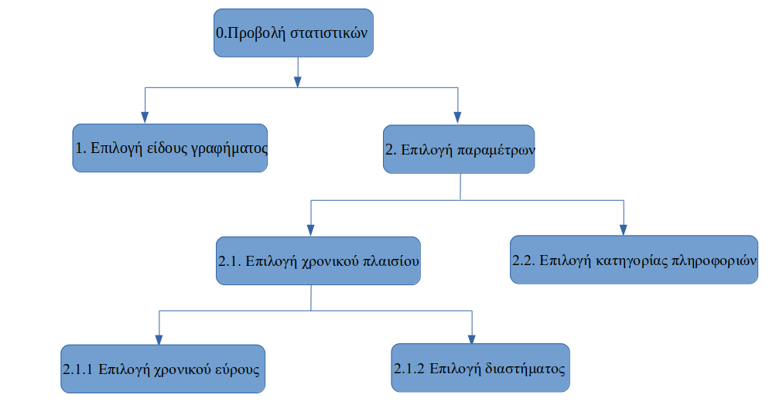
ΣΤΟΧΟΣ 4: ΠΡΟΒΟΛΗ ΣΤΑΤΙΣΤΙΚΩΝ
Πλάνο:
Π0: 1, 2.2, 2.1.1, 2.1.2

Slide 15
3.ΑΠΟΤΙΜΗΣΗ ΕΦΑΡΜΟΓΗΣ

Slide 16
Παρουσίαση της διαδραστικής παρέμβασης με σκοπό τη κατανόηση από το αξιολογικό κοινό της λογικής και της σχεδίασης
Δημιουργία και αποστολή ερωτηματολογίου ατομικά σε κάθε μέλος ομάδας
Ατομικές συνεντεύξεις με ερωτήσεις βασισμένες στους ευρετικούς κανόνες του Nielsen ( π.χ για τήρηση κανόνων σχεδίασης ) και ερωτήσεις για συγκεκριμένα σενάρια χρήσης της εφαρμογής ( π.χ ειδοποίηση για επικίνδυνα καιρικά φαινόμενα και συμμετοχή σε δημοσκόπηση του δήμου )

Slide 17
Αποτελέσματα ερωτηματολογίου
Η εφαρμογή έχει μεγάλη χρησιμότητα στην καθημερινότητα των πολιτών
Εύκολη στη χρήση με ενδεχομένως λίγο περίπλοκη σχεδίαση που χρειάζεται καθοδήγηση από ειδικό για ομαλή χρήση.
Φιλική στη χρήση χωρίς προαπαιτούμενες γνώσεις με πολύ λίγες ασάφειες
Μικρή πιθανότητα αίσθησης κούρασης στους πολιτές λόγω χρήσης της εφαρμογής.

Slide 18
Συμπέρασμα ερωτηματολογίου
Περισσότερη απλοποίηση της σχεδίασης της εφαρμογής για καλύτερη προσβασιμότητα από όλους με απλούστερο μενού για διευκόλυνση των πολιτών.

Slide 19
Αποτελέσματα συνεντεύξεων
Εύκολη και όχι χρονοβόρα η διαδικασία αναφοράς προβλήματος για την απομάκρυνση ογκωδών αντικειμένων
Ανάμεικτη αντίδραση για την αναγκαιότητα της ειδοποίησης για επικίνδυνα καιρικά φαινόμενα. 80% θετικοί στην αποστολή ειδοποίησεων ανά 3 ώρες αλλά με δυνατότητα απενεργοποίησης ειδοποιήσεων.
Θετικοί στην συμμετοχή σε δημοσκόποιηση του δήμου, λόγω της αύξησης επικοινωνίας πολιτών - δήμου. Καλή διαδικασία αλλά θα βοηθούσε ένα σύστημα κατηγοριοποίησης για ευκολότερη επιλογή.

Slide 20
Διχασμένοι στην χρήση της εφαρμογής ως κύρια πηγή ενημέρωσης για νέα και εκδηλώσεις του δήμου με 60% να είναι επιφυλακτικοί ενώ το 40% πολύ θετικοί. Όλοι πιστεύουν πως θα ήταν χρήσιμο ένα φιλτράρισμα με βάση τα προσωπικά ενδιαφέροντα του χρήστη.
Πολύ θετικοί στη πρόσβαση σε στατιστικά στοιχεία του δήμου σε σχέση με την αποτελεσματικότητα καθώς πιστεύουν πως αυξηθεί το αίσθημα εμπιστοσύνης με περισσότερη διαφάνεια καθώς όλοι βρήκαν τα γραφήματα ευανάγνωστα δίνοντας έτσι στους πολίτες μια πιο πλήρη εικόνα για τη κατάσταση του δήμου

Slide 21
Συμπεράσματα συνεντεύξεων
Η εφαρμογή θα είναι εύκολη στη χρήση, θα βελτιώσει τη σχέση πολιτών - δήμου μέσω της πρόσβασης σε στατιστικά στοιχεία του δήμου και των δημοσκοποίησεων που θα βοηθήσουν στην επίλυση διαφόρων προβλημάτων.
Ανάπτυξη επιπλέον χρήσιμων λειτουργιών, όπως την επιλογή σίγασης των ειδοποιήσεων και το φιλτράρισμα ενημερώσεων με βάση τις προσωπικές προτιμήσεις του κάθε χρήστη

Slide 22
4. ΠΑΡΟΥΣΙΑΣΗ ΔΙΑΔΡΑΣΤΙΚΗΣ ΠΑΡΕΜΒΑΣΗΣ

Slide 23
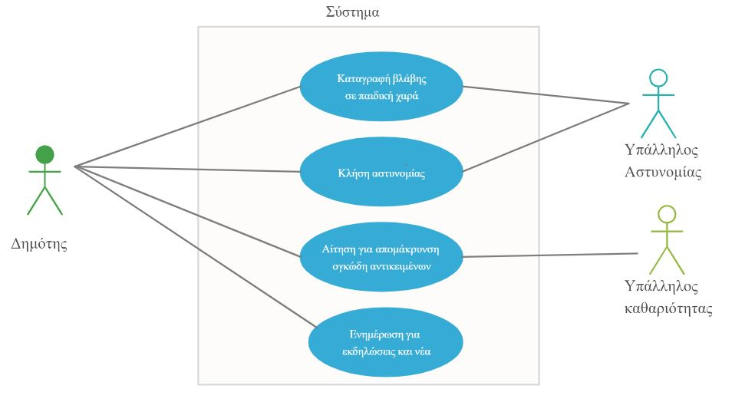
5.Σενάρια χρήσης του συστήματος
USE CASE DIAGRAM

Slide 24
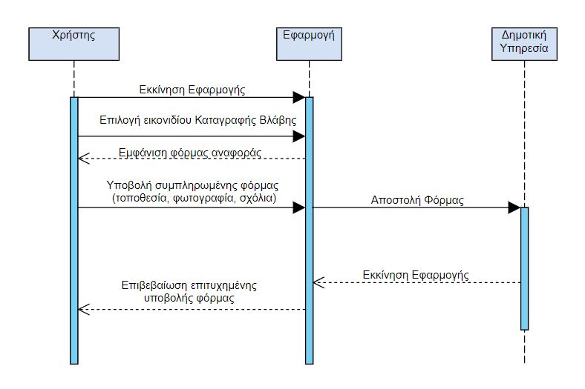
5.Σενάρια χρήσης του συστήματος
ΣΤΟΧΟΣ 5: Σενάρια χρήσης του συστήματος
SEQUENCE DIAGRAM
Καταγραφή βλάβης σε παιδική χαρά
1.Άνοιγμα εφαρμογής
2.Επιλογή εικονιδίου καταγραφή βλάβης
3.Φωτογράφιση σημείου
4.Ανέβασμα φωτογραφίας
5.Προαιρετική προσθήκη σχολίου στο πεδίο “Σχόλιο”
6.Υπόδειξη σημείου στον χάρτη
7.Προαιρετική προσθήκη λεπτομερειών σημείου
8.Επιλογή πλήκτρου “Υποβολή “

Slide 25
Απομάκρυνση ογκώδων αντικειμένων
1. Άνοιγμα εφαρμογής
2. Επιλογή πεδίου “Απορρίματα /Καθαριότητα”
3. Επιλογή σημείου στον χάρτη.
4. Προσθήκη σχολίου προαιρετικά στο πεδίο “Γράψτε ένα σχόλιο...”.
5. Επιλογή πλήκτρου ”Υποβολή”

Slide 26
Περιποίηση πρασίνου σε πάρκο
1. Άνοιγμα εφαρμογής
2. Μενού
3. Επιλογή πεδίου “Απορρίματα/Καθαριότητα”
4. Επιλογή σημείου στον χάρτη
5. Φωτογράφιση σημείου
6. Προσθήκη σχολίου στο “Γράψτε ένα σχόλιο...”
7. Υποβολή

Slide 27
Συμμετοχή σε δημοσκόπηση του δήμου
1. Άνοιγμα εφαρμογής
2. Μενού
3. Επιλογή πεδίου “Γνώμη/Συζήτηση”
4.Υποβολή
Ειδοποίηση για επικίνδυνα καιρικά φαινόμενα / Πυρκαγιές / Φυσικά φαινόμενα
Ολοήμερες ειδοποιήσεις με συχνότητα 3 ωρών ή και λιγότερο όταν κρίνεται απαραίτητο για την ασφάλεια των πολιτών σε σχέση με μετακινήσεις εν μέσω κακοκαιρίας.

Slide 28
Ενημέρωση για εκδηλώσεις και νέα
1. Άνοιγμα εφαρμογής
2. Επιλογή πεδίου “Νέα και Ανακοινώσεις”
3. Πρόσβαση σε άρθρα και ενημερωτικά
Πρόσβαση σε στατιστικά του δήμου
1. Άνοιγμα εφαρμογής
2. Επιλογή “Στατιστικά”
3. Προβολή γραφικών παραστάσεων σχετικά με την κάλυψη των ζητημάτων του δήμου
4. Επιλογή κατηγορίας

Slide 29
5. ΠΑΡΑΔΕΙΓΜΑΤΑ ΕΞΟΜΟΙΩΣΗΣ

Slide 30
Βίντεο εξομοίωσης: https://www.dropbox.com/s/fk8407hja8zdi2a/AAYUnity%20video.rar?dl=0

Slide 31
Ευχαριστούμε

